Slide 1
La Fondation Jean Jaurès
Incubateur de la pensée « juste »
Et pourfendeur de « complotistes »

Slide 2
Ses débuts
La Fondation Jean-Jaurès est une fondation reconnue d'utilité publique créé en 1992 par l'ancien Premier ministre socialiste Pierre Mauroy avec le soutien de la Première ministre Édith Cresson.
Elle a pour but de « favoriser l’étude du mouvement ouvrier et du socialisme international, de promouvoir les idéaux démocratiques et humanistes par le débat d’idées et la recherche, de contribuer à la connaissance de l’homme et de son environnement, de mener des actions de coopération économique, culturelle et politique concourant à l’essor du pluralisme et de la démocratie dans le monde.
Créée 78 ans après la mort de Jean Jaurès (Président du Parti socialiste français 1902-1905 et député jusqu’à son assassinat en 1914), elle n'a aucun lien avec sa famille.

Slide 3
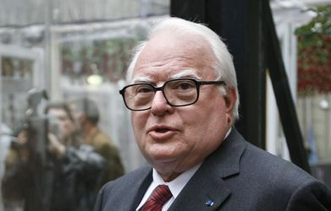
Son fondateur : Pierre Mauroy
Ex-premier ministre socialiste, fondateur et premier à la présidence de la fondation ne l'a quittée qu'à son décès en 2013.
Pierre Mauroy a été condamné, ainsi que Lyne Cohen-Solal, pour "abus de confiance" dans une affaire d'emploi fictif à la communauté urbaine de Lille. Un dossier qui remonte à 1992. Les deux prévenus ont écopé d’une amende de 20.000 euros avec sursis chacun. "C’était manifestement la relaxe que nous souhaitions et que nous attendions. Par conséquence, nous sommes déçus", a réagi Pierre Mauroy au micro d’Europe 1.

Slide 4
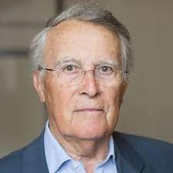
Son successeur : Henri Nallet
Président depuis 2013, fut ministre socialiste de l'Agriculture (1985–1986) puis dirigea d'autres ministères socialistes de 1988 à 1992.
De juin 1997 à décembre 2008, il occupe 3 postes de direction au sein des Laboratoires Servier, avec « un revenu annuel estimé à 812 000 € », il est conseiller du président Jacques Servier.
Lorsque éclate le scandale du Mediator, il est accusé de trafic d'influence. 2 ans après, il reçoit le grade de commandeur de la Légion d'honneur le 14 juillet 2015.

Slide 5
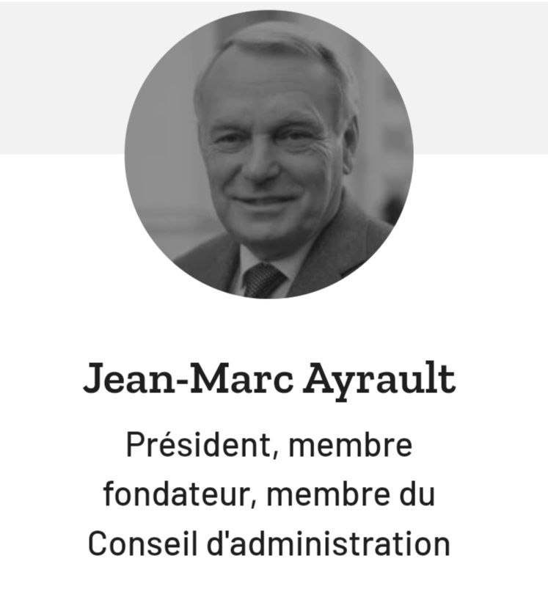
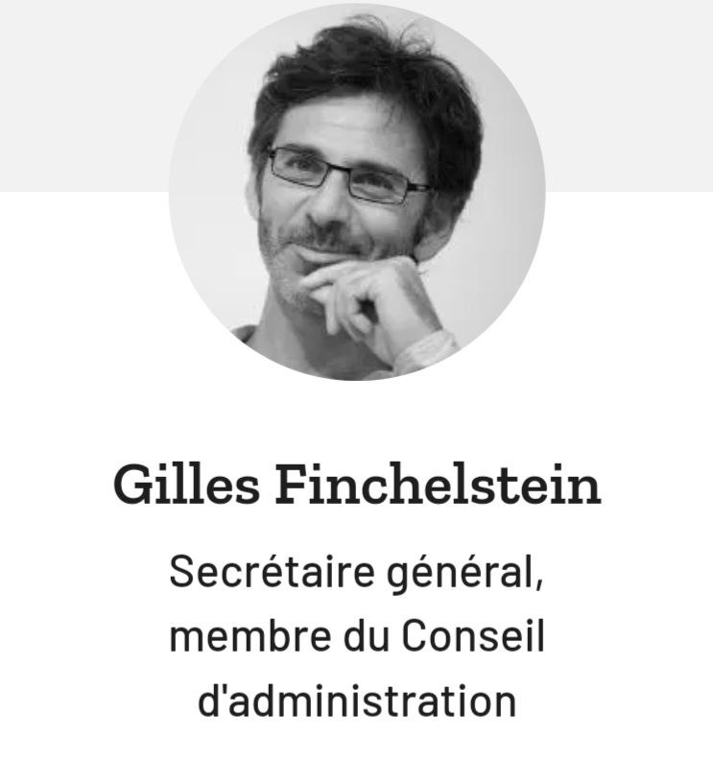
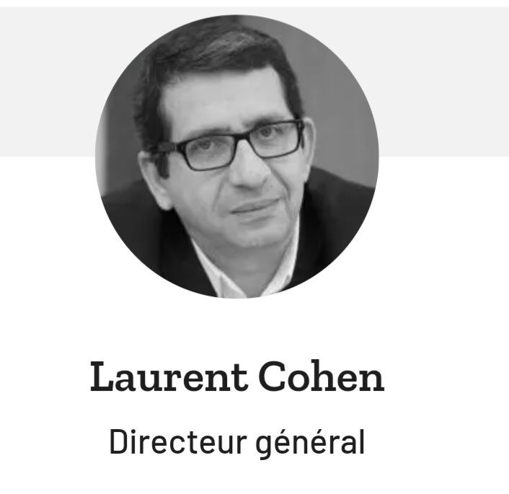
Ses dirigeants actuels
ex-Ministre des Affaires étrangères et du Développement international (2016-2017),
ex-Premier Ministre (2012-2014)
Directeur chez Havas,
Membre du Siècle,
auteur, avec Matthieu Pigasse,
du livre Le Monde d'après, une crise sans précédent, paru en 2009
Dans la maison
Depuis 1997

Slide 6
Ses affinités avec Emmanuel Macron
La Fondation Jean-Jaurès est considérée comme proche du PS et a été depuis 2017 proche de La République en marche. Elle a reçu à partir de cette année-là d'importantes subventions gouvernementales
Gilles Finchelstein (Le secrétaire général de la FJJ) travaille pour l'agence publicitaire Havas Worldwide, qui selon Mediapart « représente les trois quarts de ses activités » et a continué à s’infiltrer dans la machine politique, en « jetant son dévolu sur Emmanuel Macron » [repas de réflexion en 2012-2014], bien avant son élection, « pour être depuis 2017 installée au cœur même du pouvoir.
Un des bureaux de la fondation fut occupé longtemps par Ismaël Emelien, devenu en 2017 conseiller spécial d'Emmanuel Macron.

Slide 7
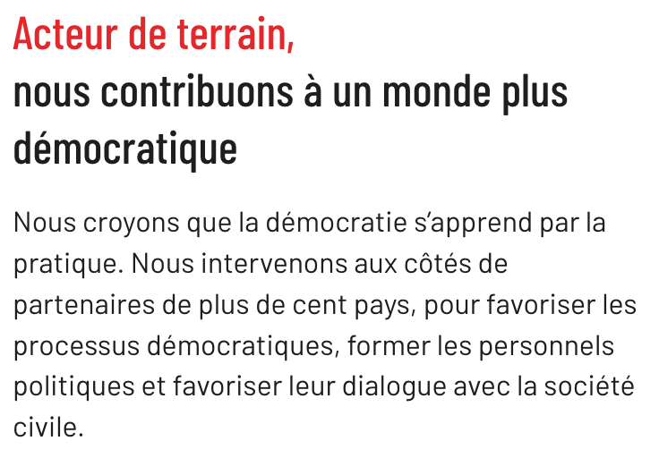
Sa mission

Slide 8
Ses partenaires
Centre d’histoire sociale du XXe siècle
Avec des partenaires en France, mais également en Europe et dans le monde, nous disposons de nombreux relais dans les milieux scientifiques, politiques et institutionnels.
(Centre de recherches politiques de Sciences Po)
Socialistes et apparentés (membre de la NUPES)
À l’Assemblée nationale

Slide 9
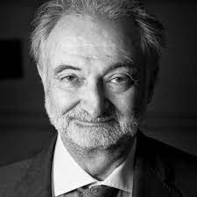
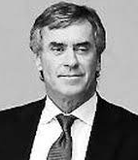
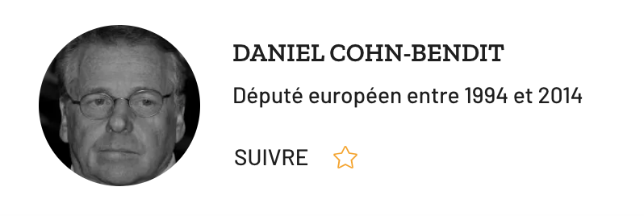
Ses experts
environ 600.

Slide 10
exactement 26.
Ses observatoires
Exemples :
Observatoire de l’opinion
Observatoire de l’éducation
Observatoire des radicalités politiques
Observatoire sur l’efficacité de l’action publique
Observatoire de l’égalité hommes-femmes
Observatoire de l’expérimentation et de l’innovation locales
Observatoire de la transition énergétique et sociale
Observatoire de la culture
Observatoire de la défense
Observatoire des médias
Observatoire LGBTI+
…

Slide 11
Quelle confiance dans les médias ?
conférence
Par quel moyen êtes-vous d’abord informé de l’actualité ?

Slide 12
Quelle confiance dans les médias ?
conférence

Slide 13
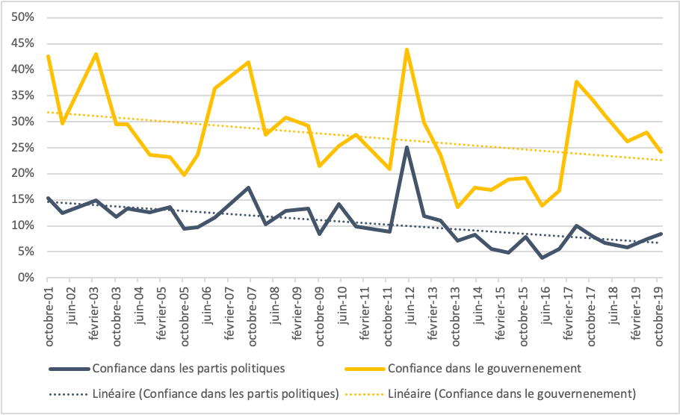
Quelle confiance dans le pouvoir politique ?
sondage
Gouvernement
24%
Partis
8%
données : Eurobaromètres

Slide 14
Le « Vaccin » Covid
recommandations de la
L’influence des réseaux sociaux dans la diffusion des thèses conspirationnistes anti-vaccins
La théorie conspirationniste à laquelle les Français adhèrent le plus est que « le gouvernement serait de mèche avec les laboratoires pharmaceutiques pour cacher la réalité sur la nocivité des vaccins » : 43% de nos compatriotes adhèrent à cette croyance. Or, sur les réseaux sociaux, les thèses anti-vaccins sont amplement partagées. Sur YouTube, les chaînes anti-vaccins telles que celle de Thierry Casasnovas, Jean-Jacques Crèvecœur, Silvano Trotta, Salim Laïbi comptabilisent plusieurs centaines de milliers d’abonnés ! À titre de comparaison, la principale chaîne anti-vaccins, celle de Thierry Casasnovas, comptabilise davantage d’abonnées que les chaînes YouTube de Mediapart, de CNews ou du Figaro… Plus symptomatique encore, ces chaînes ont gagné un nombre considérable d’abonnés depuis le début de l’épidémie.

Slide 15
Le « Vaccin » Covid
recommandations de la
Les moyens d’action pour favoriser l’acceptation de la vaccination contre la Covid-19
Comme nous le disions plus haut, le refus de la vaccination contre la Covid-19 repose avant tout sur la peur des effets secondaires.
Dans ces conditions, un travail de pédagogie de la part du gouvernement, des scientifiques et des laboratoires pharmaceutiques semble indispensable.
La défiance des Français concernant un futur vaccin contre la Covid-19 n’est pas seulement conjoncturelle, elle se couple à une opposition massive et structurelle envers la vaccination.
Le chemin sur lequel se trouve à présent le gouvernement pour faire accepter la vaccination est donc particulièrement étroit.
Au regard des différents éléments présentés dans notre étude, l’acceptation de la vaccination contre la Covid-19 reposera sur les trois piliers suivants : pédagogie, responsabilité, transparence.
… il semble nécessaire d’intégrer dès maintenant l’arrivée d’un vaccin à la stratégie de lutte contre l’épidémie. Ceci constitue un préalable indispensable à l’ouverture d’une campagne d’information sur le long terme lors de laquelle il serait possible d’expliquer que les bénéfices de la vaccination sont supérieurs aux risques encourus.

Slide 16
Pourquoi la défiance vaccinale est-elle plus fort dans le sud de la France ?
enquête
Antivax et médecines alternatives
Certaines figures de la galaxie vaccino-sceptique résident précisément le long de cet arc méridional courant des Pyrénées au sud des Alpes. Ainsi, Thierry Casasnovas, le naturopathe qui prône les jeûnes et la consommation exclusive de jus de légumes crus pour guérir du cancer ou de la Covid-19, habite un village du Vallespir (Pyrénées-Orientales), le professeur de médecine Henri Joyeux aux propos controversés sur les vaccins est basé à Montpellier, Louis Fouché, médecin-réanimateur, fondateur du site antivax ReInfocovid exerce à Marseille et l’eurodéputée écologiste Michèle Rivasi, qui avait comparé la mise en place du passe sanitaire à l’apartheid, est, quant à elle, implantée dans la Drôme. Si ces figures ont acquis une large visibilité nationale via les réseaux sociaux sur lesquels ils sont très actifs, leur audience et influence sont d’autant plus fortes dans leurs régions respectives, où ils disposent de relais et de soutiens et dans lesquelles ils s’expriment dans le cadre de réunions ou de conférences.
Sur un autre plan, le professeur marseillais Didier Raoult a beaucoup joué, tout au long de cette crise de la Covid-19, sur l’opposition entre Paris et Marseille. Ses prises de position ont trouvé un large écho localement. Ainsi, en avril 2020, 74% des habitants de PACA pensaient que le traitement à base de chloroquine était efficace contre la Covid-19, un score nettement supérieur à la moyenne nationale (59%).

Slide 17
« L’infobésité »
Ou LA fatigue informationnelle
rapport
C’est précisément pour appréhender ce phénomène de fatigue informationnelle, en mesurer la portée, en saisir les enjeux et les risques que L’ObSoCo (Observatoire Société et Consommation), Arte et la Fondation Jean-Jaurès se sont associés pour mener une enquête inédite. Un travail nécessaire et préalable à une réflexion sur les possibles moyens de lutter contre celle-ci.
Pour les citoyens, le but de cette étude est aussi de faire œuvre de pédagogie. De permettre à chacune et à chacun d’interroger sa pratique, de la mettre en perspective, d’élaborer une hygiène informationnelle et de pouvoir sortir de « Super Size News » pour entrer dans un raffinement plus grand, celui d’un restaurant sinon étoilé, en tout cas plus gastronomique.

Slide 18
« L’infobésité »
rapport
Ce phénomène ne représente-t-il pas par ailleurs une menace pour la santé mentale des citoyens (que l’on sait déjà fragilisés après la pandémie) – menace qui, en fonction de ses proportions, mériterait d’être considérée comme un problème de santé publique ? Et ne s’agirait-il pas de surcroît d’une force de nuisance considérable pour le fonctionnement de la société et de la démocratie ?
Pour les pouvoirs publics, alors que le président de la République a l’ambition d’organiser des états généraux du droit à l’information, après la tenue de la commission Bronner où de nombreuses pistes figurent déjà, il convient de faire de cette question de la fatigue informationnelle l’un des enjeux à traiter. Sous l’angle de la désertion démocratique, avec cette idée selon laquelle la fatigue informationnelle constitue l’un des aspects de la fatigue démocratique généralisée, documentée notamment par la Fondation Jean-Jaurès, elle doit donc – peut-être – constituer l’une des grandes causes du quinquennat.

Slide 19
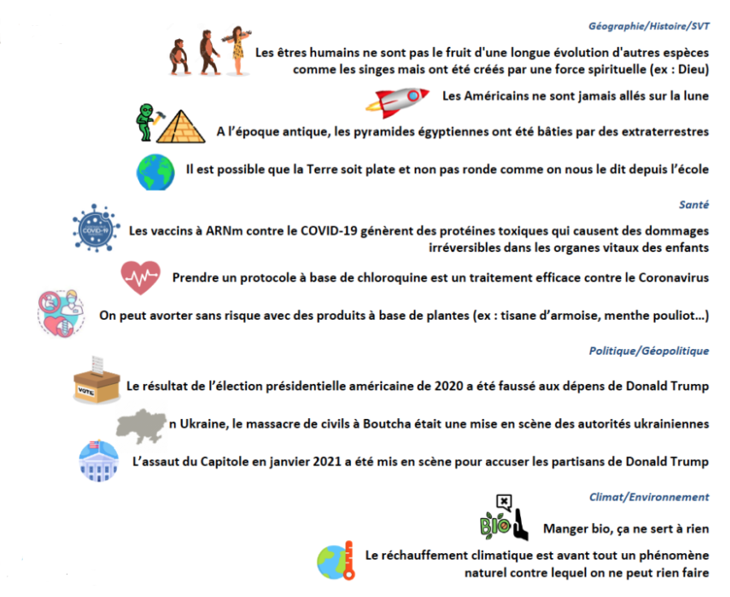
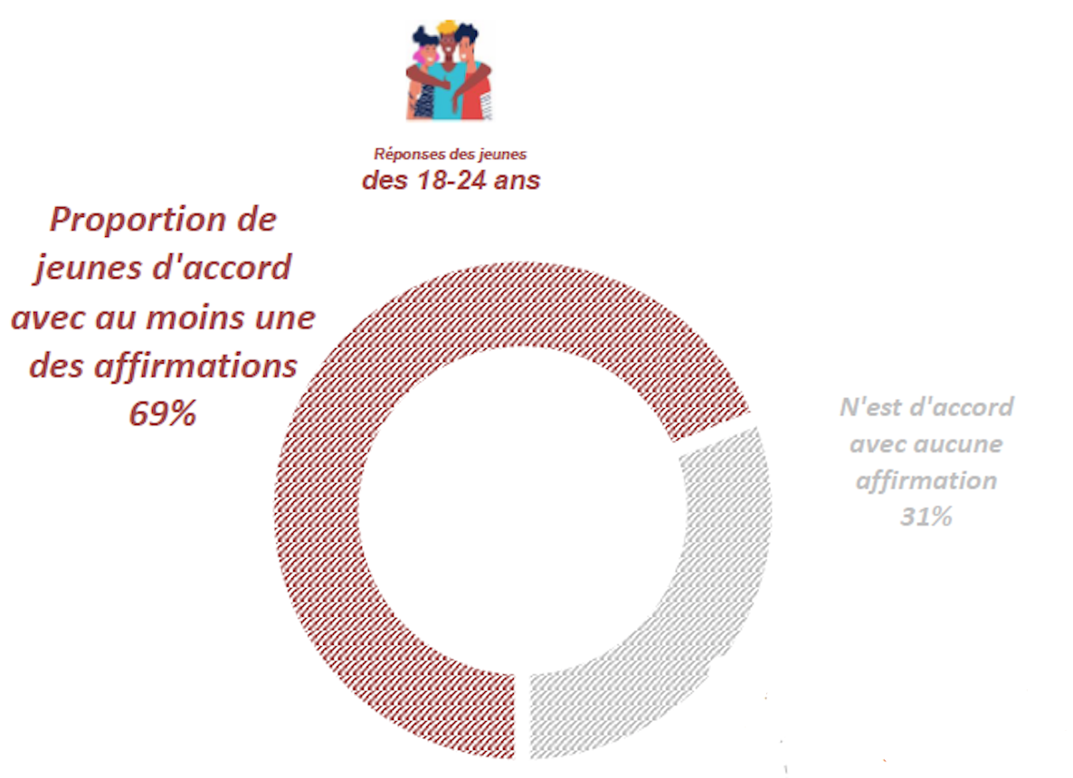
La mésinformation scientifique des jeunes
à l’heure des réseaux sociaux
enquête
Pour chacune des affirmations suivantes, êtes-vous d’accord ou pas d’accord ?

Slide 20
La mésinformation scientifique des jeunes
à l’heure des réseaux sociaux
enquête
18-24 ans
seniors

Slide 21
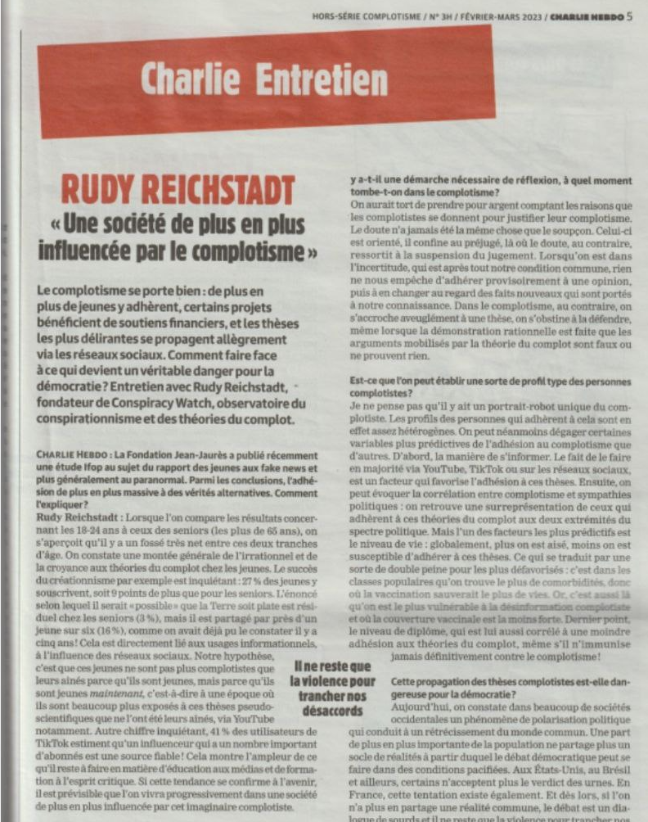
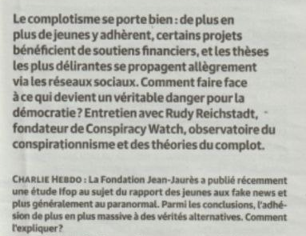
Revue de Presse
CHARLIE HEBDO
Février – Mars 2023

Slide 22
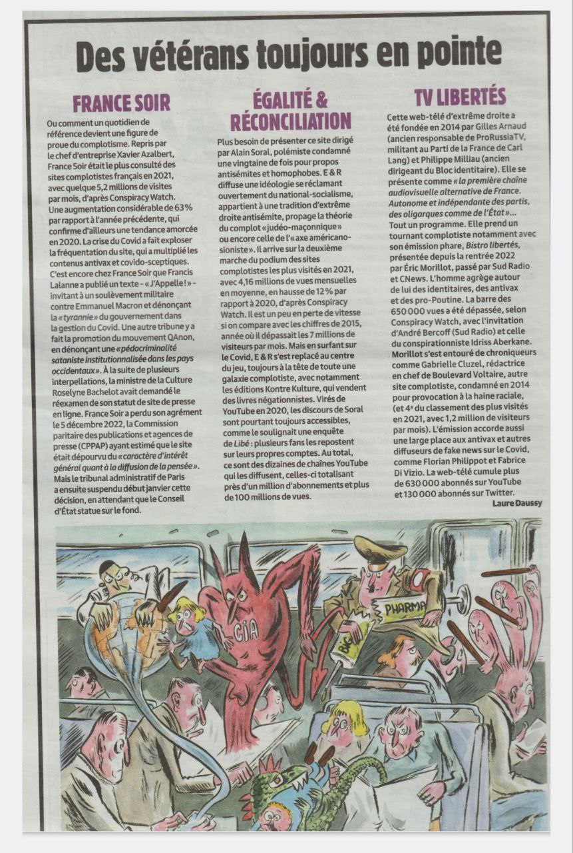
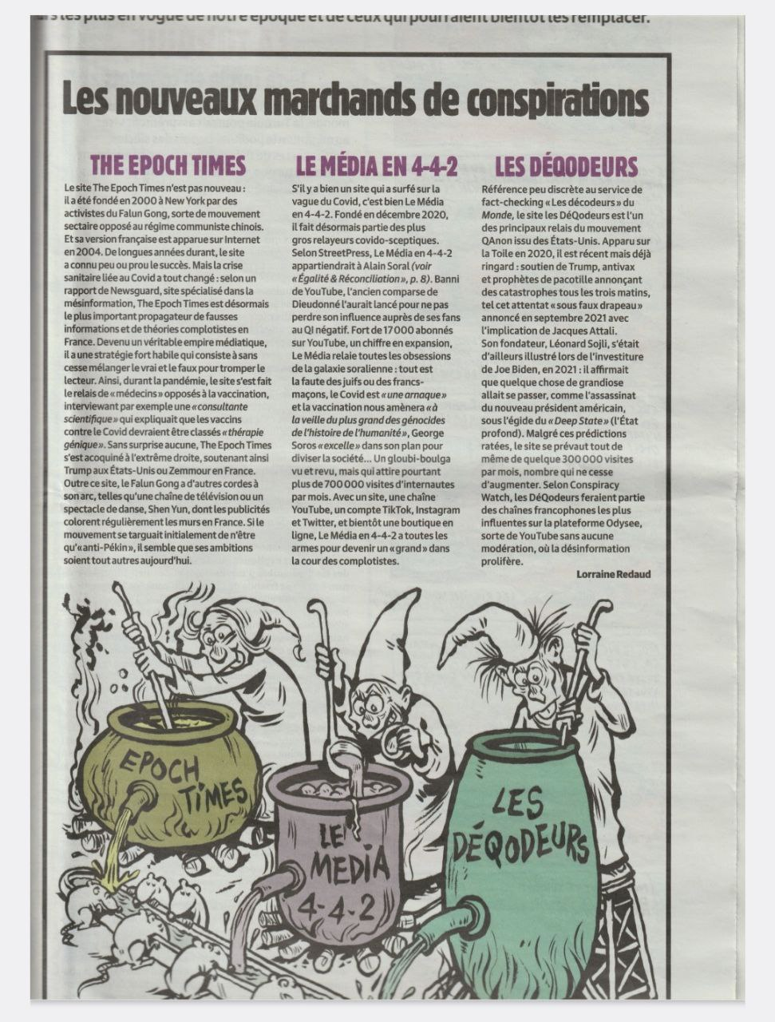
CHARLIE HEBDO
Février – Mars 2023

Slide 23
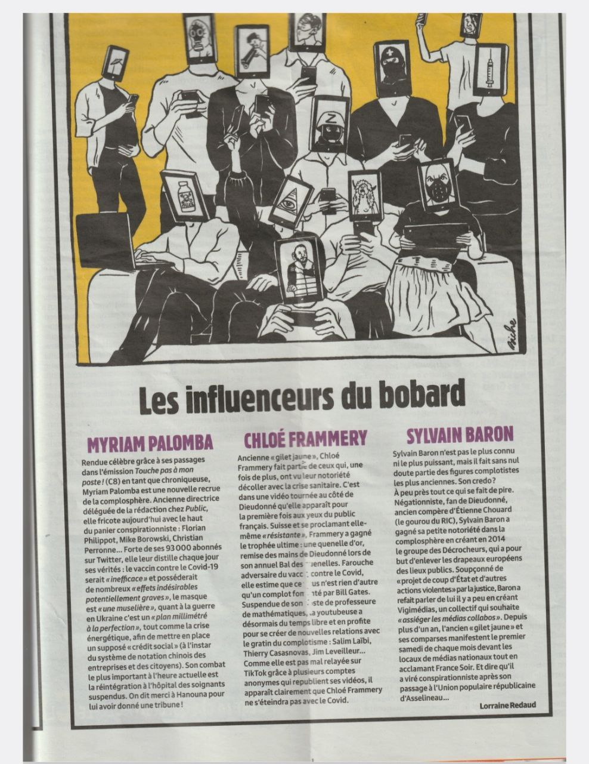
CHARLIE HEBDO
Février – Mars 2023

Slide 24
Conclusion
« La Fondation Jean Jaurès a pour but de promouvoir les idéaux démocratiques et humanistes par le débat d’idées et la recherche, de contribuer à la connaissance de l’homme et de son environnement, de mener des actions de coopération économique, culturelle et politique concourant à l’essor du pluralisme et de la démocratie dans le monde. »
« Le premier des droits de l'homme c'est la liberté individuelle. »
« Le courage, c'est de chercher la vérité et de la dire ! »
Jean Jaurès

